Slide 1
音楽づくり授業

Slide 2
今日のめあて
「きらきら星」で
音の重なりを楽しもう！
授業の流れ
「きらきら星」のメロディーを入力します。
「きらきら星」のハモリのパートをつくります。
グループごとに作品を発表します。

Slide 3


本日使用するソフトについて
今回の授業で使用するソフト
  ヤマハが開発した「歌声合成ソフト」＝VOCALOID
  （ボーカロイド）
特ちょう
  歌詞と音を入力すると、すぐに正確に歌ってくれる
うた ごえ ごう せい

Slide 4
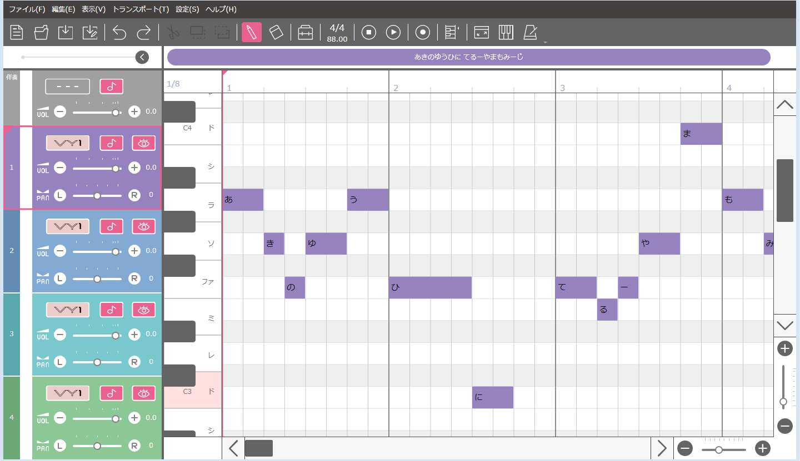
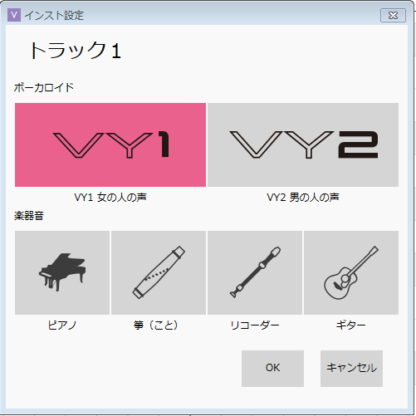
ボーカロイド教育版ー画面説明（１）
せんたく
音色選択画面
4つのパート

Slide 5
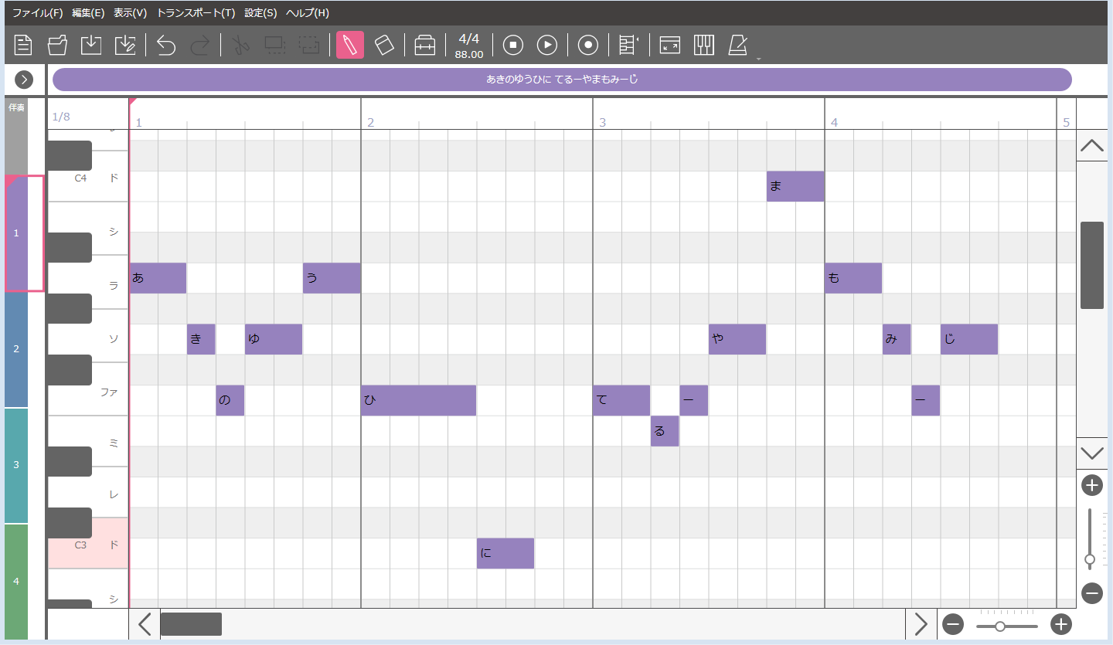
ボーカロイド教育版ー画面説明（２）
せんたく
再生
えんぴつツールを選択
歌詞を入力
音の高さ
音の長さ

Slide 6
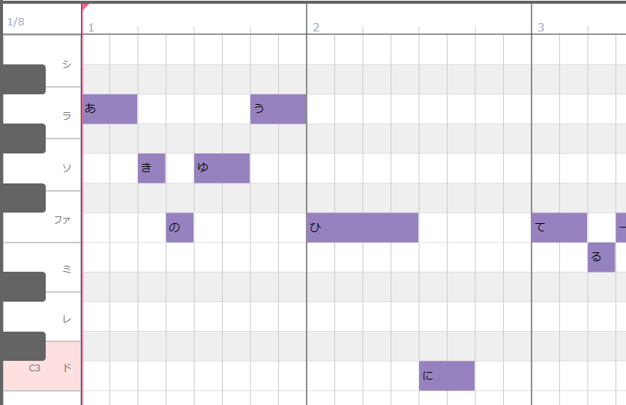
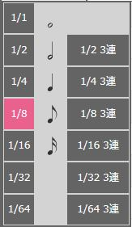
音の長さ
1小節目
２小節目
きゅうふ
空白は休符
２マス＝４分音符
おんぷ
１マス＝８分音符

Slide 7
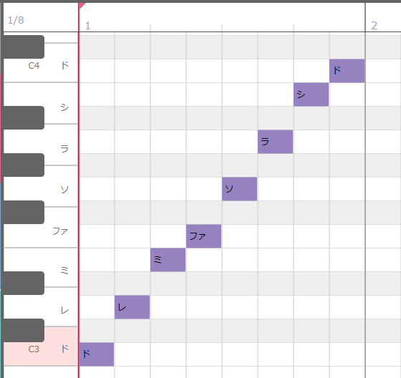
音の高さ
★注意！
グレーの帯は黒鍵
こっけん
真ん中のド→

Slide 8
入力練習
「きらきら星」のメロディーを
ボーカロイドに入力してみよう！
活動内容
グループで相談しながら入力しましょう。
ひとりじめせずに全員が必ず操作しましょう。
分からないことがあったら手をあげましょう。
そう さ

